Slide 2
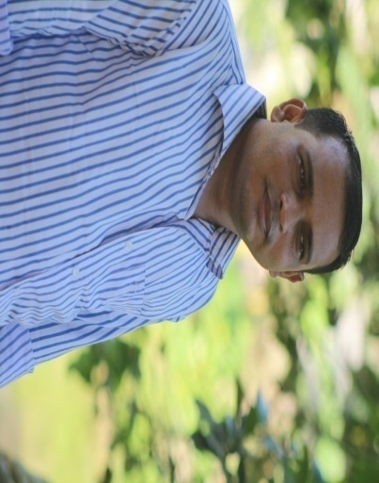
শিক্ষক পরিচিতি
এম .সাখাওয়াত হোসেন
সহকারি শিক্ষক (ব্যবসায় শিক্ষা )
মোক্তাল হোসেন উচ্চ বিদ্যালয় ,সদর ,নেত্রকোনা
shakhawath747@gamil.com
Mob:
01734475103 01917636486

Slide 3
পাঠ পরিচিতি
শ্রেণিঃ নবম ও দশম
বিষয়ঃব্যবসায় উদ্যোগ
পাঠ শিরোনাম:বিমা
অধ্যায়ঃ৫ম
সময়ঃ০০.00.00
তারিখঃ ০০.০০.০০

Slide 4
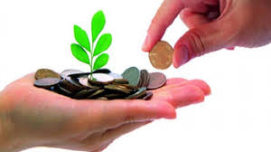
আজকের পাঠ
বিমা
এম .সাখাওয়াত হোসন, সহকারি শিক্ষক (ব্যবসায় শিক্ষা )
মোক্তাল হোসেন উচ্চ বিদ্যালয় সদর ,নেত্রকোনা ০১৯১৭৬৩৬৪৮৬

Slide 5
শিখনফল
পাঠ শেষে শিক্ষার্থীরা-
১। বিমার ধারণা ও প্রয়োজনীয়তা ব্যাখ্য করতে পারবে।
২। বিমার প্রকারভেদ বর্ণনা করতে পারবে।
৩।বিমা করার প্রক্রিয়া ব্যাখ্যা করতে পারবে।
এম .সাখাওয়াত হোসন, সহকারি শিক্ষক (ব্যবসায় শিক্ষা )
মোক্তাল হোসেন উচ্চ বিদ্যালয় সদর ,নেত্রকোনা ০১৯১৭৬৩৬৪৮৬

Slide 6
বিমার ধারণা
কোনো না কোনো কারণে ব্যবসায় ক্ষতির সম্ভাবনাকে ব্যবসায় ঝুঁকি বলে। ঝুঁকি ছাড়া কোনো ব্যবসায় হয় না। প্রাকৃ্তিক ও অপ্রাকৃ্তিক কারণে ব্যবসায় প্রতিষ্ঠান ঝুঁকির সম্মুখীন হয়।প্রাকৃ্তিক কারগুলোর মধ্যে ঝড়,বন্যা,সাইক্লোন ,অতিবৃষ্টিপাত অন্যতম। এছাড়া চুরি -ডাকাতি,অপহরণ,অগ্নি,নৌ,রেল ও মটর দুর্ঘটনার কারণে ব্যবসায় প্রতিষ্টান ব্যাপক ক্ষয়ক্ষতির সম্মুখীন হয়। এসব ঝুঁকি পরিহার বা কমানোর ক্ষেত্রে বিমাকরণ একটি উত্তম উপায়।
এম .সাখাওয়াত হোসন, সহকারি শিক্ষক (ব্যবসায় শিক্ষা )
মোক্তাল হোসেন উচ্চ বিদ্যালয় সদর ,নেত্রকোনা ০১৯১৭৬৩৬৪৮৬

Slide 7
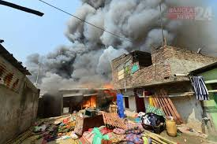
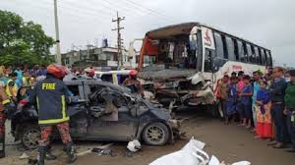
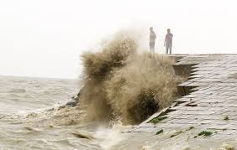
নিচের চিত্রগুলো লক্ষ কর
অগ্নিকান্ড
সড়ক দুর্ঘটনা
প্রাকৃ্তিক দুযোর্গ
বিমা
এম. সাখাওয়াত হোসন, সহকারি শিক্ষক (ব্যবসায় শিক্ষা )
মোক্তাল হোসেন উচ্চ বিদ্যালয় সদর ,নেত্রকোনা ০১৯১৭৬৩৬৪৮৬

Slide 8
ব্যবসায়ে বিমার প্রয়োজনীয়তা
বিমা হলো বিভিন্ন বিপদ ও ঝুঁকির বিরুদ্ধে একটি আর্থিক প্রতিরক্ষামূলক ব্যবস্থা।
একজন ব্যবসায়ীকে পণ্য উৎপাদন ও বিক্রয়ে বহুবিধ ঝঁকি বা ক্ষতি,বিভিন্ন দুর্ঘটনা,অগ্নিসংযোগ,জাহাজডুবি,চুরি,ইত্যাদির সম্মুখীন হতে হয়। বিমার মাধ্যমে বিমাকারী প্রতিষ্ঠান নির্দিষ্ট প্রিমিয়ামের বিনিময়ে এরুপ ক্ষতিপুরণের নিশ্চয়তা প্রদান করে থাকে। ব্যবসার জন্য বিমা অত্যন্ত সহায়ক ।
এম. সাখাওয়াত হোসন, সহকারি শিক্ষক (ব্যবসায় শিক্ষা )
মোক্তাল হোসেন উচ্চ বিদ্যালয় সদর ,নেত্রকোনা ০১৯১৭৬৩৬৪৮৬

Slide 9
বিমার প্রকারভেদ
জীবন বিমা
নৌ বিমা
অগ্নি বিমা
দুর্ঘটনা বিমা
এ ছাড়াও আরো কয়েক শ্রেণির বিমা প্রচলন হয়েছে,যেমন –
*চৌর্য বিমা * বিশ্বস্ততা বিমা * দাঙ্গা বিমা * দায় বিমা *মোটর গাড়ি বিমা * শস্য বিমা ইত্যাদি।
এম. সাখাওয়াত হোসন, সহকারি শিক্ষক (ব্যবসায় শিক্ষা )
মোক্তাল হোসেন উচ্চ বিদ্যালয় সদর ,নেত্রকোনা ০১৯১৭৬৩৬৪৮৬

Slide 10
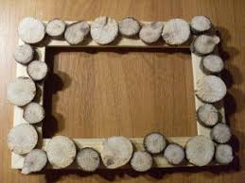
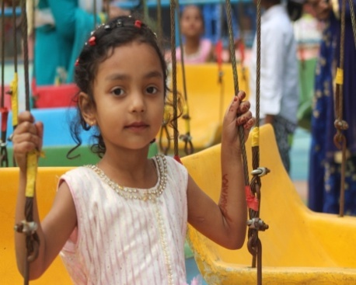
একক কাজ
বিমার ধারণা ব্যাখ্যা কর ?
এম. সাখাওয়াত হোসন, সহকারি শিক্ষক (ব্যবসায় শিক্ষা )
মোক্তাল হোসেন উচ্চ বিদ্যালয় সদর ,নেত্রকোনা ০১৯১৭৬৩৬৪৮৬

Slide 11
উত্তর
কোনো না কোনো কারণে ব্যবসায় ক্ষতির সম্ভাবনাকে ব্যবসায় ঝুঁকি বলে। ঝুঁকি ছাড়া কোনো ব্যবসায় হয় না। প্রাকৃ্তিক ও অপ্রাকৃ্তিক কারণে ব্যবসায় প্রতিষ্ঠান ঝুঁকির সম্মুখীন হয়।প্রাকৃ্তিক কারগুলোর মধ্যে ঝড়,বন্যা,সাইক্লোন ,অতিবৃষ্টিপাত অন্যতম। এছাড়া চুরি -ডাকাতি,অপহরণ,অগ্নি,নৌ,রেল ও মটর দুর্ঘটনার কারণে ব্যবসায় প্রতিষ্টান ব্যাপক ক্ষয়ক্ষতির সম্মুখীন হয়। এসব ঝুঁকি পরিহার বা কমানোর ক্ষেত্রে বিমাকরণ একটি উত্তম উপায়।
এম. সাখাওয়াত হোসন, সহকারি শিক্ষক (ব্যবসায় শিক্ষা )
মোক্তাল হোসেন উচ্চ বিদ্যালয় সদর ,নেত্রকোনা ০১৯১৭৬৩৬৪৮৬

Slide 12
জীবন বিমা
বিমা ব্যবসায়ে সবচেয়ে জনপ্রিয় হচ্ছে জীবন বিমা। যে চুক্তির মাধ্যমে বিমাকারী বিমা কিস্তির বিনিময়ে বিমা গ্রহণকারী ব্যক্তিকে বা তা নির্বাচিত ব্যক্তি বা উত্তরাধিকারীকে একতি বিশেষ সময়ের পরে বা বিমাগ্রহীতার মৃত্যুতে বিমাকৃত অর্থ প্রদান করে থাকে সেই চুক্তিকেই জীবন বিমা বলে। এ বিমার বিষয়বস্তু হচ্ছে মানুষের জীবন।
এম. সাখাওয়াত হোসন, সহকারি শিক্ষক (ব্যবসায় শিক্ষা )
মোক্তাল হোসেন উচ্চ বিদ্যালয় সদর ,নেত্রকোনা ০১৯১৭৬৩৬৪৮৬

Slide 13
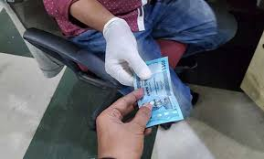
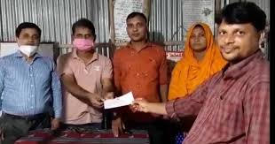
নিচের চিত্রগুলো লক্ষ কর
প্রিমিয়াম জমা
জীবন বিমা
মেয়াদ শেষে বিমার দাবি পরিশোধ
এম. সাখাওয়াত হোসন, সহকারি শিক্ষক (ব্যবসায় শিক্ষা )
মোক্তাল হোসেন উচ্চ বিদ্যালয় সদর ,নেত্রকোনা ০১৯১৭৬৩৬৪৮৬

Slide 14
অগ্নি বিমা
যে বিমা চুক্তির মাধ্যমে বিমা গ্রহীতা ব্যক্তিকে অগ্নিজনিত ক্ষতির জন্য ক্ষতিপূরণ দান করা হয় তাকে অগ্নি বিমা বলে। সাধারণত পণ্য,ঘরবাড়ি,গুদাম,কারখানা,যন্ত্রপাতি ইত্যাদি আগুনে পুড়ে যাওয়া থেকে সুরক্ষার জন্য অগ্নি বিমা করা হয়।
এম. সাখাওয়াত হোসন, সহকারি শিক্ষক (ব্যবসায় শিক্ষা )
মোক্তাল হোসেন উচ্চ বিদ্যালয় সদর ,নেত্রকোনা ০১৯১৭৬৩৬৪৮৬

Slide 15
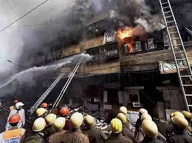
নিচের চিত্রগুলো লক্ষ কর
আগুনে পুড়ে যাওয়া থেকে সুরক্ষার জন্য অগ্নি বিমা করা হয়।
অগ্নি কান্ড
এম. সাখাওয়াত হোসন, সহকারি শিক্ষক (ব্যবসায় শিক্ষা )
মোক্তাল হোসেন উচ্চ বিদ্যালয় সদর ,নেত্রকোনা ০১৯১৭৬৩৬৪৮৬

Slide 16
নৌ বিমা
যে বিমায় নদী ও সামুদ্রিক যাত্রা থেকে সৃষ্ট ঝুঁকি জন্য ক্ষতিপূরণ দেয়ার প্রতিশ্রুতি দেওয়া হয় তাকে নৌ বিমা বলে। সারা পৃ্থিবীর ব্যবসায়-বাণিজ্যর অধিকাংশ পণ্যেই নৌপথে পরিবাহিত হয়। তাই নৌপথে বিরাজমান ঝড়-ঝঞ্ছা,ঢেউ,সুনামি,দস্যুতা, যুদ্ধ –বিগ্রহসহ সকল প্রকার ঝুঁকি এড়াতে নৌ বিমা করা হয়।
এম. সাখাওয়াত হোসন, সহকারি শিক্ষক (ব্যবসায় শিক্ষা )
মোক্তাল হোসেন উচ্চ বিদ্যালয় সদর ,নেত্রকোনা ০১৯১৭৬৩৬৪৮৬

Slide 17
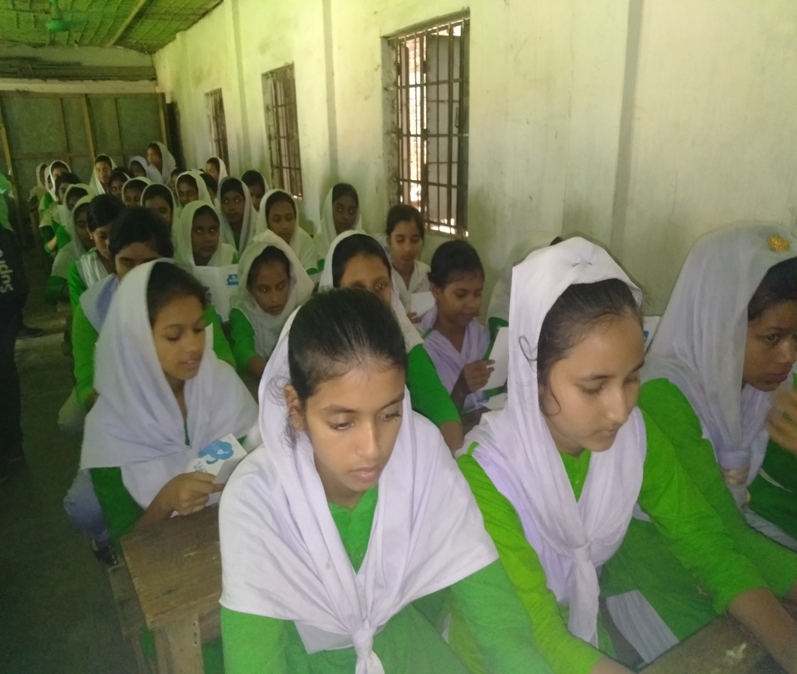
দলীয় কাজ
বিভিন্ন প্রকার বিমার নাম লিখ?
এম. সাখাওয়াত হোসন, সহকারি শিক্ষক (ব্যবসায় শিক্ষা )
মোক্তাল হোসেন উচ্চ বিদ্যালয় সদর ,নেত্রকোনা ০১৯১৭৬৩৬৪৮৬

Slide 18
উত্তর
জীবন বিমা
নৌ বিমা
অগ্নি বিমা
দুর্ঘটনা বিমা
এম. সাখাওয়াত হোসন, সহকারি শিক্ষক (ব্যবসায় শিক্ষা )
মোক্তাল হোসেন উচ্চ বিদ্যালয় সদর ,নেত্রকোনা ০১৯১৭৬৩৬৪৮৬

Slide 19
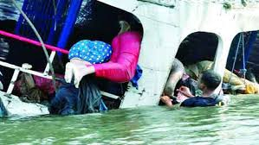
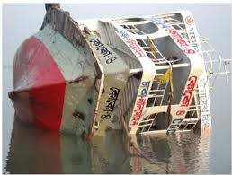
নিচের চিত্রগুলো লক্ষ কর
নৌ দুর্ঘটনা
নৌপথে বিরাজমান সকল প্রকার ঝুঁকি এড়াতে নৌ বিমা করা হয়।
এম. সাখাওয়াত হোসন, সহকারি শিক্ষক (ব্যবসায় শিক্ষা )
মোক্তাল হোসেন উচ্চ বিদ্যালয় সদর ,নেত্রকোনা ০১৯১৭৬৩৬৪৮৬

Slide 20
দুর্ঘটনা বিমা
ব্যক্তির জীবন বা সম্পত্তি বিনাশের ঝুঁকি দুর্ঘটনা বিমার আওতাভুক্ত। এ জাতীয় বিমার শর্তানুসারে নির্দিষ্ট প্রিমিয়ামের পরিবর্তে আশাঙ্কিত দুর্ঘটনাজনিত ক্ষতি সংঘটিত হলে বিমাকারী বিমাগ্রহীতাকে ক্ষতিপূরণ প্রদান করে।
এম. সাখাওয়াত হোসন, সহকারি শিক্ষক (ব্যবসায় শিক্ষা )
মোক্তাল হোসেন উচ্চ বিদ্যালয় সদর ,নেত্রকোনা ০১৯১৭৬৩৬৪৮৬

Slide 21
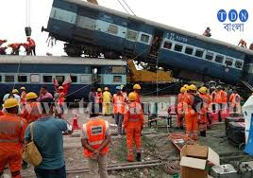
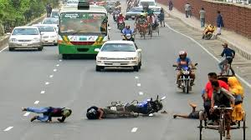
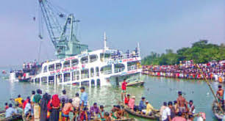
নিচের চিত্রগুলো লক্ষ কর
ব্যক্তির জীবন বা সম্পত্তি বিনাশের ঝুঁকি দুর্ঘটনা বিমার আওতাভুক্ত।
বিভিন্ন প্রকার দুর্ঘটনা
এম. সাখাওয়াত হোসন, সহকারি শিক্ষক (ব্যবসায় শিক্ষা )
মোক্তাল হোসেন উচ্চ বিদ্যালয় সদর ,নেত্রকোনা ০১৯১৭৬৩৬৪৮৬

Slide 22
মূল্যায়ন
১।ঝুঁকি পরিহারের উত্তম উপায় কী?
(ক) ব্যবসায় না করা (খ) বিমা করা
(গ) ব্যবসায় অল্প করা (ঘ) ব্যাংক ঋণ নেওয়া
২। কয় প্রকার বিমা সর্বাধিক প্রচলিত?
(ক) ২ প্রকার (খ) ৩ প্রকার
(গ) ৪ প্রকার (ঘ) ৫ প্রকার
এম. সাখাওয়াত হোসন, সহকারি শিক্ষক (ব্যবসায় শিক্ষা )
মোক্তাল হোসেন উচ্চ বিদ্যালয় সদর ,নেত্রকোনা ০১৯১৭৬৩৬৪৮৬

Slide 23
বাড়ির কাজ
কোন কোন ঝুঁকি এড়াতে সাধারণ নৌ বিমা করা হয় ।
এম. সাখাওয়াত হোসন, সহকারি শিক্ষক (ব্যবসায় শিক্ষা )
মোক্তাল হোসেন উচ্চ বিদ্যালয় সদর ,নেত্রকোনা ০১৯১৭৬৩৬৪৮৬

Slide 24
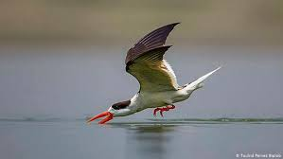
সবাইকে ধন্যবাদ
এম. সাখাওয়াত হোসন, সহকারি শিক্ষক (ব্যবসায় শিক্ষা )
মোক্তাল হোসেন উচ্চ বিদ্যালয় সদর ,নেত্রকোনা ০১৯১৭৬৩৬৪৮৬

